Slide 1
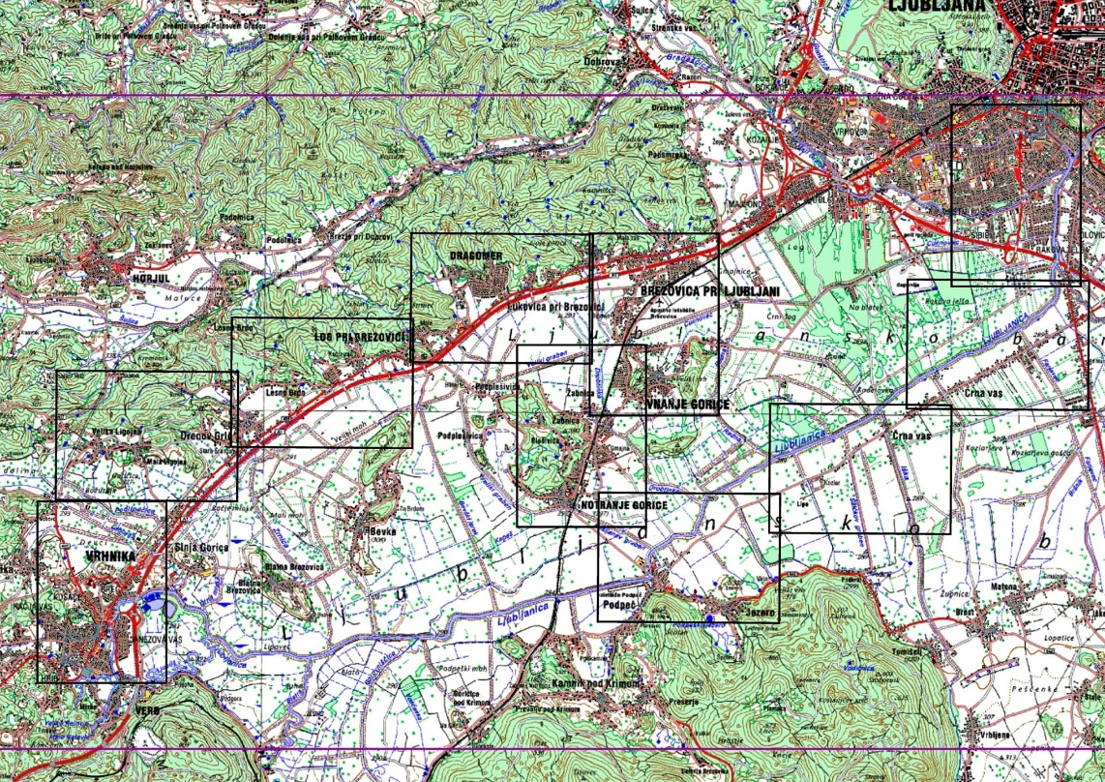
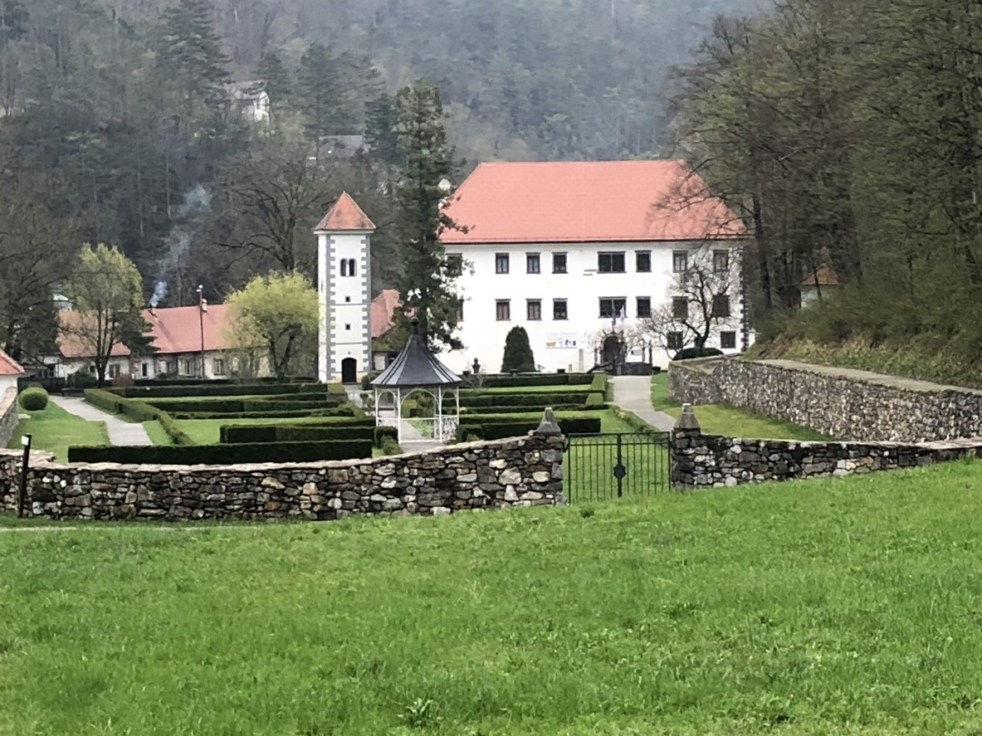
STRATEGIJA LOKALNEGA RAZVOJA
DELAVNICA S TEMATIKO
NARAVNE IN KULTURNE DEDIŠČINE–
POLHOV GRADEC, 11. 4. 2023
Vir (zemljevid in fotografija): Arhiv IPS, različna leta.

Slide 2
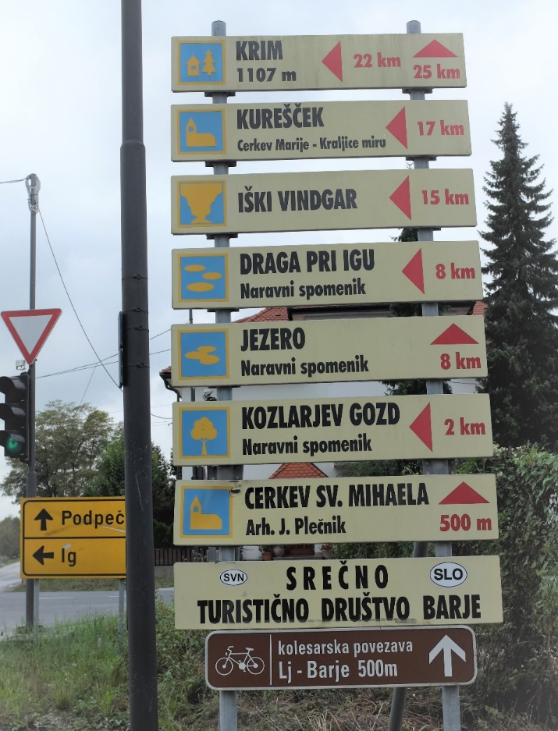
EN PRIMER NARAVNE IN KULTURNE DEDIŠČINE NA OBMOČJU LAS, NA KATEREGA SEM PONOSEN/PONOSNA …
KDO SEM?
KOGA ZASTOPAM?
SVOJE PODJETJE.
JAVNI ZAVOD S PODROČJA …
ZASEBNI ZAVOD S PODROČJA …
DRUŠTVO.
PREBIVALEC OBČINE, KI SE ZANIMAM ZA ...
DRUGO.
Vir: Arhiv IPS, različna leta.

Slide 3
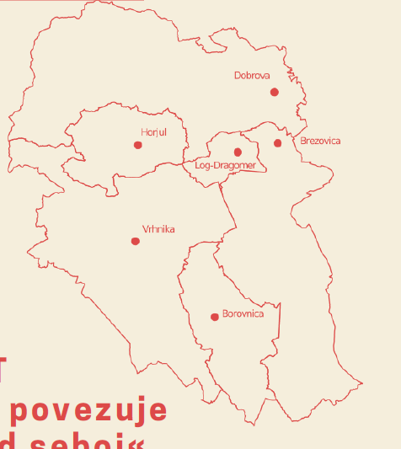
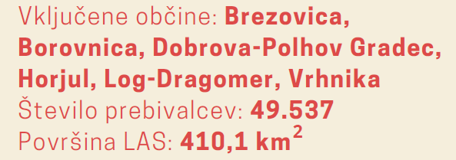
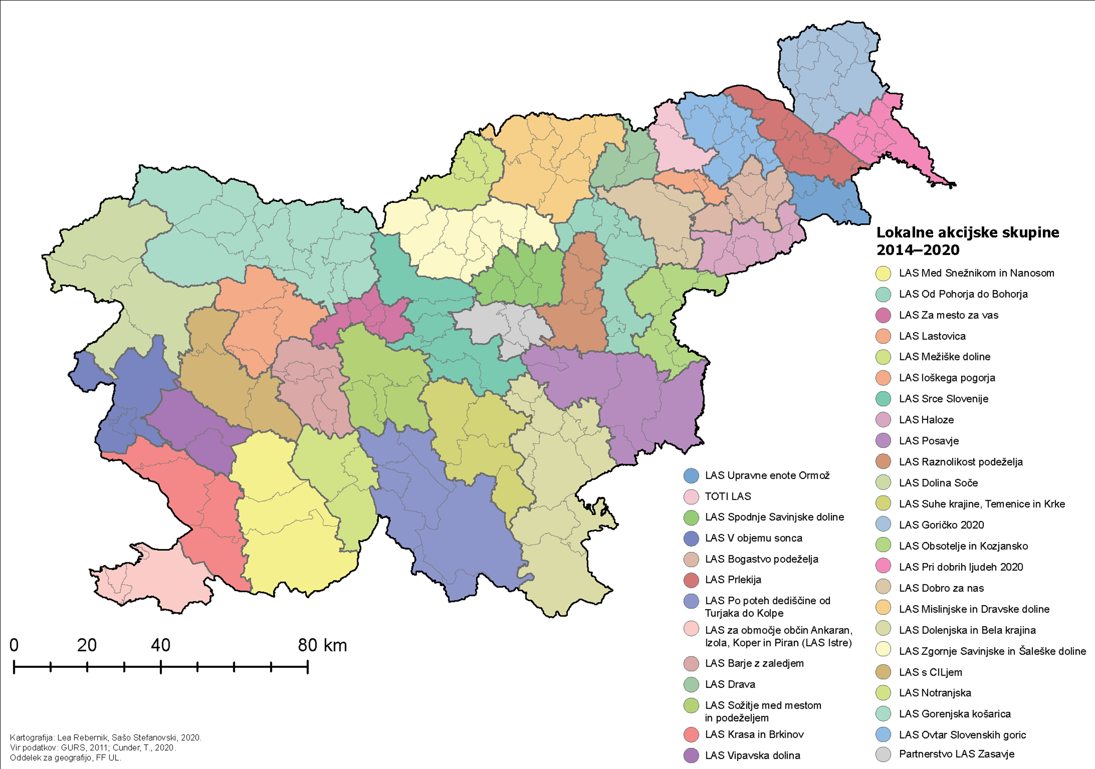
LEADER, LOKALNA AKCIJSKA SKUPINA – KAJ JE ŽE TO?
Vir: Izvajanje pristopa LEADER/CLLD, 2022.

Slide 4
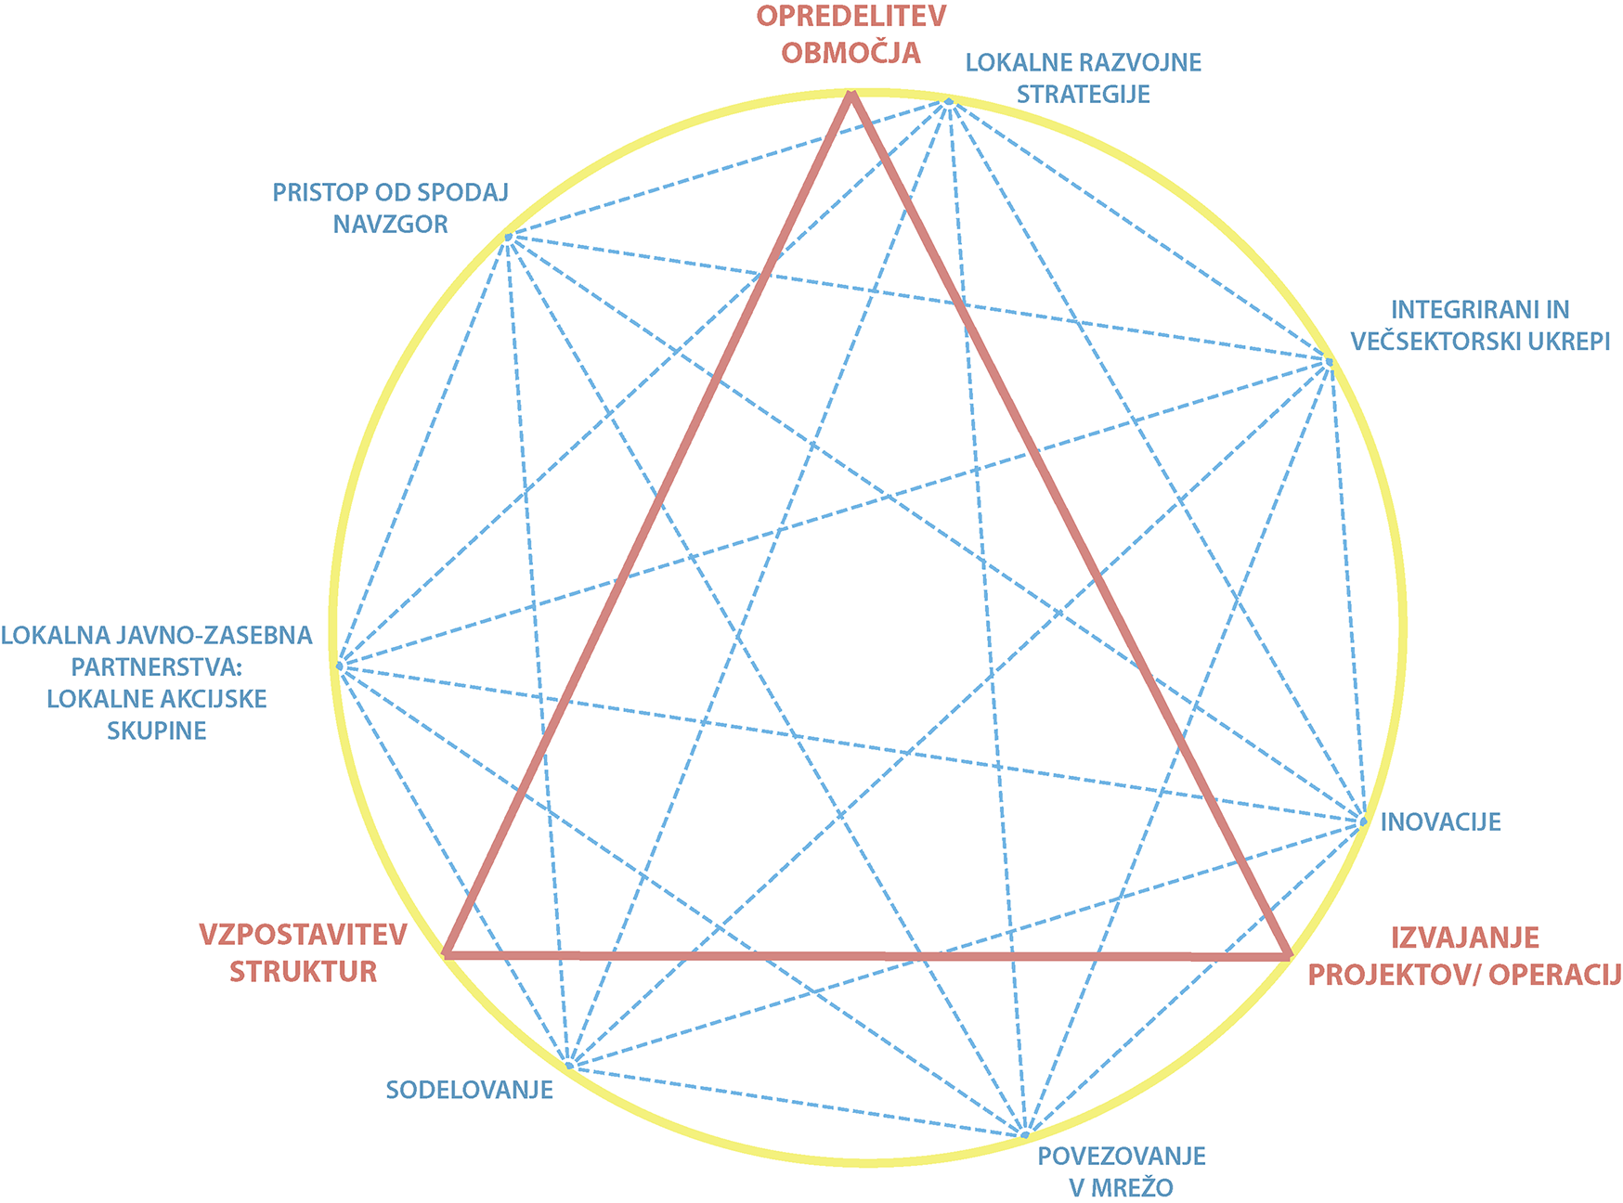
PRISTOP LEADER/CLLD
Vir: Izvajanje pristopa LEADER/CLLD, 2022.

Slide 5
Vir: LAS Barje z zaledjem, 2023.

Slide 6
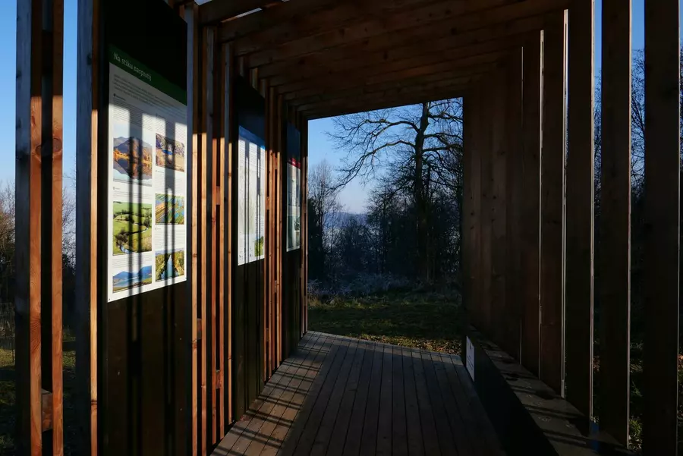
DELAVNICA O NARAVNI IN KULTURNI DEDIŠČINI (vsebinski poudarki)
NARAVNA IN KULTURNA DEDIŠČINA
PRIHODNOST
IDENTIFIKACIJA
TURISTIČNA PONUDBA
OZAVEŠČANJE
OKOLJSKE VSEBINE
Vir fotografije: Turizem Ljubljana, 7. 3. 2023.

Slide 7
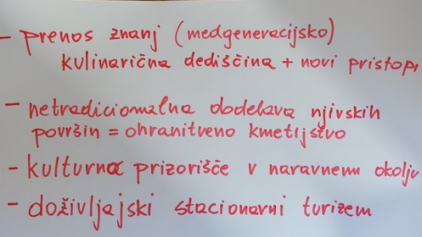
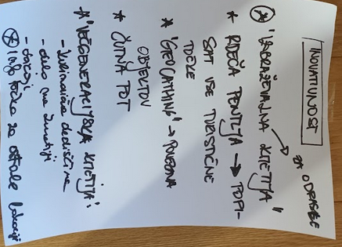
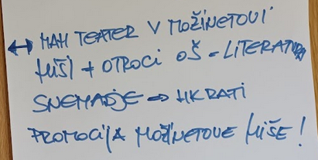
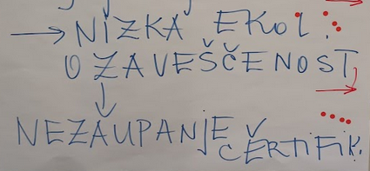
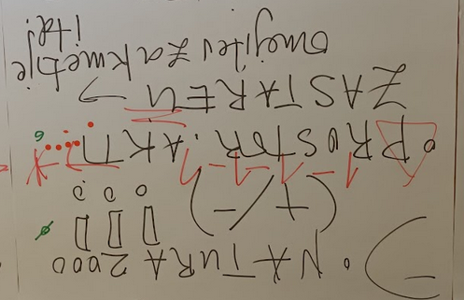
Razmišljanja z delavnic …
s podjetniki, mladimi in kmeti…
(21. 3., 28. 3. in 4. 4. 2023), LAS Barje z zaledjem.
Vir: LAS Barje z zaledjem, 2023.

Slide 8
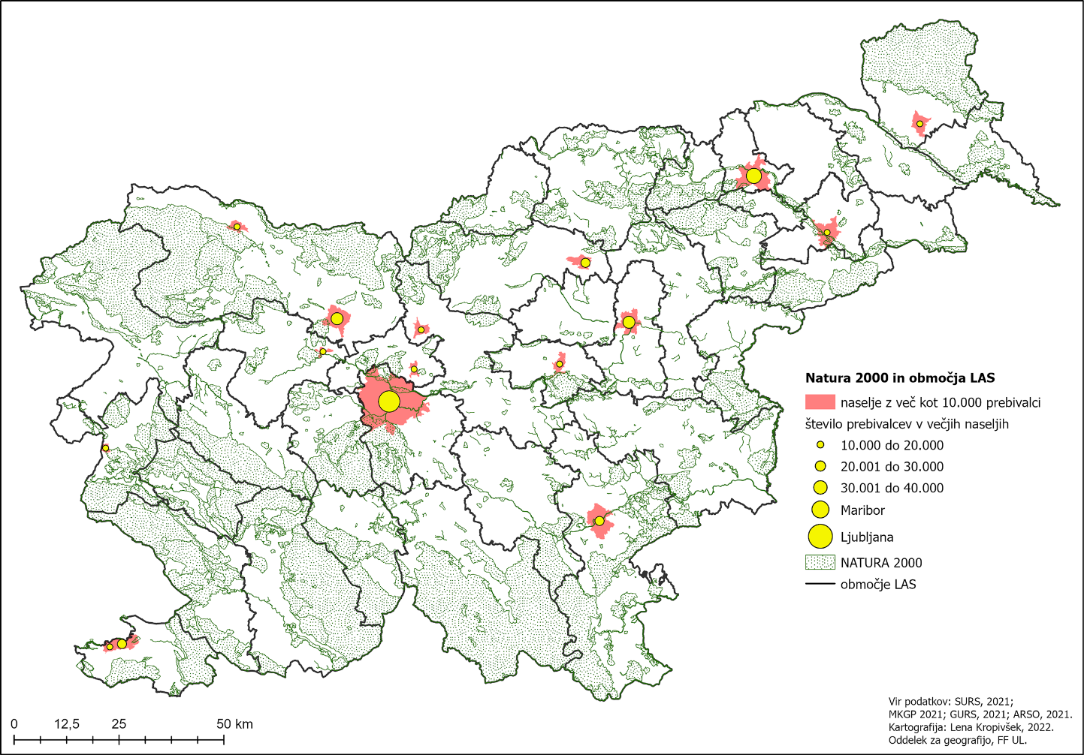
Vir: Izvajanje pristopa LEADER/CLLD, 2022.

Slide 9
NEPREMIČNA KULTURNA DEDIŠČINA NA OBMOČJU LAS BARJE Z ZALEDJEM
Občina | Nepremični spomeniki državnega pomena | Nepremični spomeniki lokalnega pomena | Registrirana nepremična kulturna dediščina | Nepremična kulturna dediščina skupaj
Borovnica | / | 1 | 4 | 5
Brezovica | / | 1 | 12 | 13
Dobrova P. Gradec | 2 | 2 | 4 | 8
Horjul | / | 2 | 2 | 4
Log Dragomer | / | / | / | /
Vrhnika | 1 | 1 | 17 | 19
Skupaj LAS Barje | 3 | 7 | 39 | 49

Slide 10
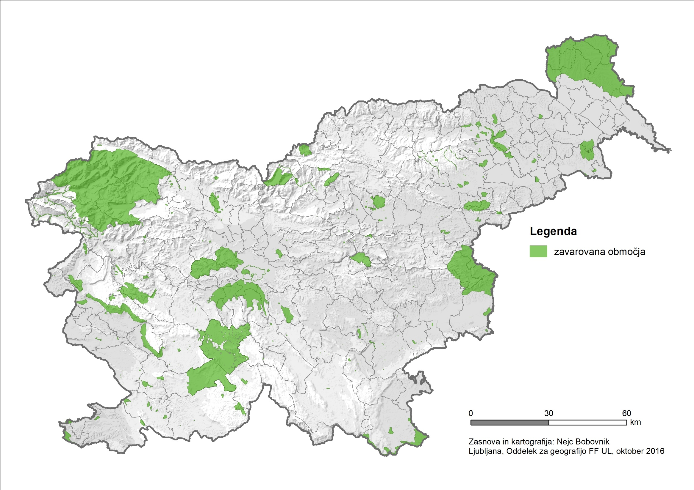
Vir: SPRS, 2015; Arhiv IPS, različna leta.

Slide 11
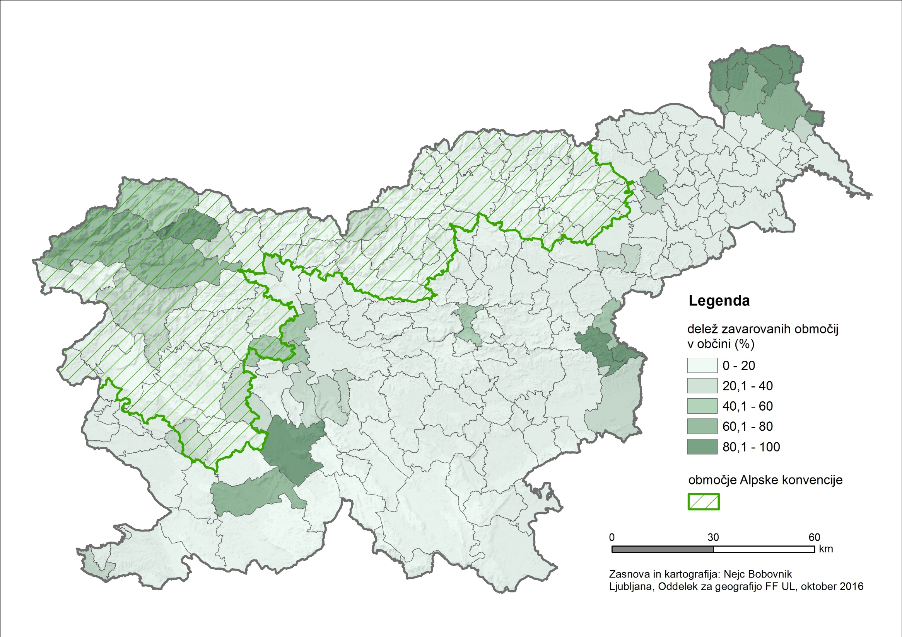
Vir: SPRS, 2015; Arhiv IPS, različna leta.

Slide 12
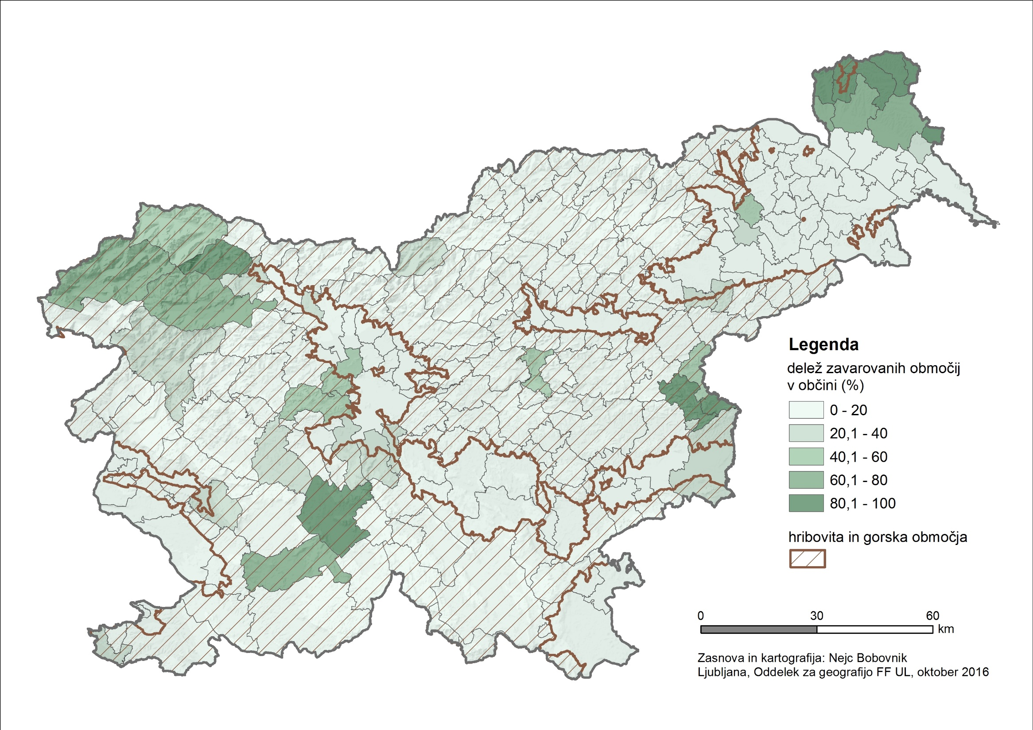
Vir: SPRS, 2015; Arhiv IPS, različna leta.

Slide 13
DELAVNICA O NARAVNI IN KULTURNI DEDIŠČINI (vsebinski poudarki)
NARAVNA IN KULTURNA DEDIŠČINA
PRIHODNOST
IDENTIFIKACIJA
TURISTIČNA PONUDBA
OZAVEŠČANJE
OKOLJSKE VSEBINE
Vir: IPS, različna leta.

Slide 14
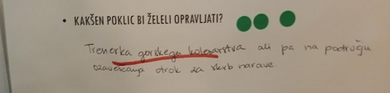
KAKO SI PREDSTAVLJATE SVOJO PRIHODNOST NA OBMOČJU LAS BARJE Z ZALEDJEM?
Vir: LAS Barje z zaledjem, - Delavnica z mladimi, 2023.

Slide 15
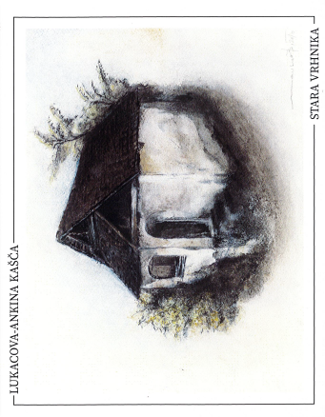
Na kakšen NAČIN so prepoznani elementi naravne in kulturne dediščine VKLJUČENI V TURISTIČNO PONUDBO?
Ali so ukrepi (državni, občinski) dovolj učinkoviti za SISTEMATIČNO VARSTVO IN OHRANJANJE NARAVNE IN KULTURNE DEDIŠČINE na območju LAS?
Vir: Arhiv IPS, različna leta.
Katere elemente bi bilo - po vašem mnenju - še potrebno prepoznati kot NARAVNO IN KULTURNO DEDIŠČINO in bolje vključiti v turistično ponudbo?
Vir: Razglednica, posredovana 28. 3. 2023.

Slide 16
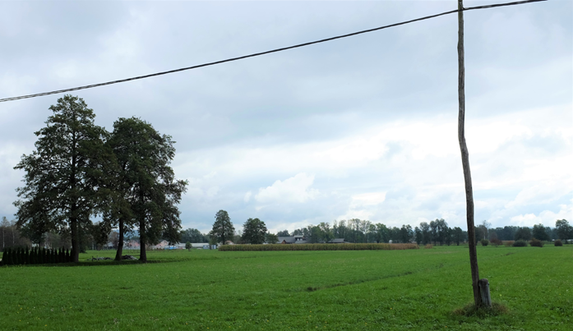
DELAVNICA O NARAVNI IN KULTURNI DEDIŠČINI (vsebinski poudarki)
NARAVNA IN KULTURNA DEDIŠČINA
PRIHODNOST
IDENTIFIKACIJA
TURISTIČNA PONUDBA
OZAVEŠČANJE
OKOLJSKE VSEBINE
Vir: IPS, različna leta.

Slide 17
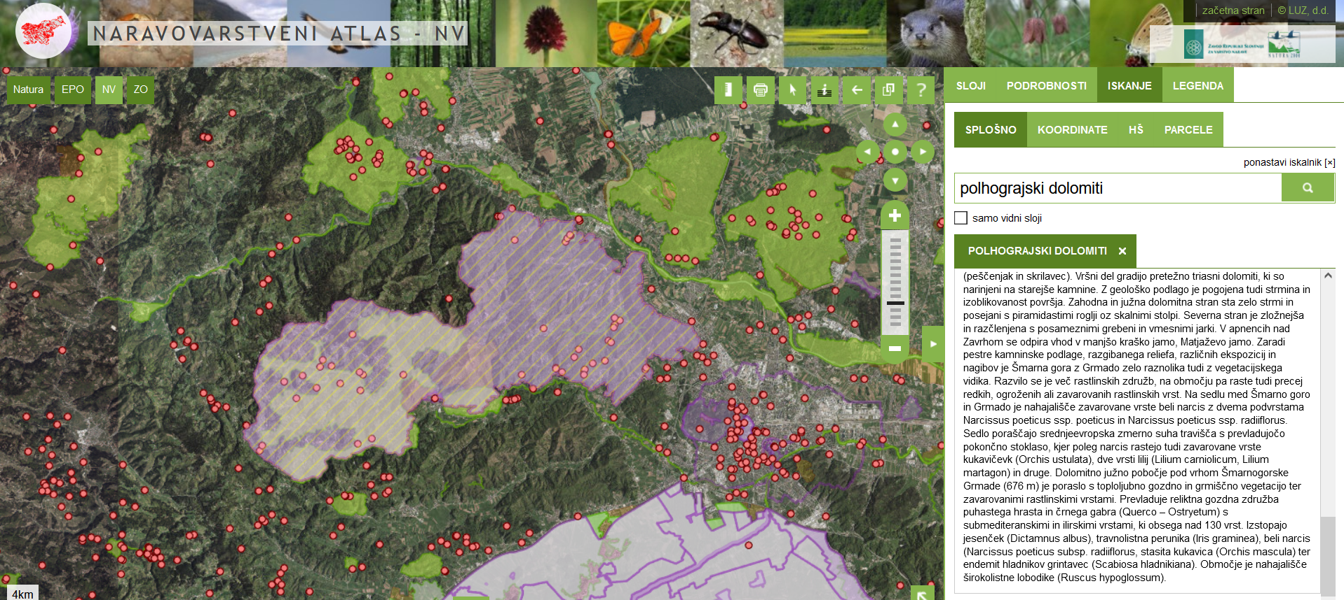
Na kakšen NAČIN bi vi povečali OZAVEŠČENOST PREBIVALCEV LAS O POMENU NARAVNE IN KULTURNE DEDIŠČINE ZA SKLADEN IN TRAJNOSTEN RAZVOJ?
Vir: Naravovarstveni atlas, 8. 4. 2023.

Slide 18
IZVAJANJE PROJEKTOV Dosedanje izkušnje iz obdobja 2014 – 2020 (2022)
Evropski kmetijski sklad za razvoj podeželja
Evropski sklad za regionalni razvoj
Število potrjenih projektov – 11 (še 8 v potrditvi).
S pogodbo odobrena sredstva – 505.028,81 €.
Povprečna vrednost projekta – 45.911,71 €.
Povprečen delež sofinanciranja – 60,8 %.
Število vključenih partnerjev – 35.
Struktura v projekte vključenih partnerjev:
javni sektor 72,0 %,
zasebni sektor 12,0 %,
nevladni sektor 16,0 %.
Število potrjenih projektov – 17.
S pogodbo odobrena sredstva – 796.557,07 €.
Povprečna vrednost projekta – 46.856,30 €.
Povprečen delež sofinanciranja – 68,7 %.
Število vključenih partnerjev – 41.
Struktura v projekte vključenih partnerjev:
javni sektor 69,7 %,
zasebni sektor 6,1 %,
nevladni sektor 24,2 %.

Slide 19
PRIMERI PROJEKTOV (s področja Ohranjanja (varovanja) kulturne dediščine - financiranih iz EKSRP)
Naslov projekta: ŽELEZNIŠKA POSTAJA VRHNIKA
Naslov projekta: OBNOVA KAPELICE SV. JOŽEFA
Cilj projekta: Opremljanje stavbe nekdanje železniške postaje Vrhnika (muzeja) z multimedijsko tehnologijo, muzealijami (staro opremo, ki je bila v uporabi v času delovanja železniške proge), starimi predmeti in fotografijami.
Vrednost projekta: projekt v potrjevanju.
Prijavitelj projekta: Občina Vrhnika;
ZIC Vrhnika,
Muzejsko društvo Vrhnika,
Slovenske železnice,
VDC Vrhnika,
GGV Ekološko svetovanje d.o.o (JAN SPORT).
Cilj v SLR, h kateremu prispeva projekt:
izboljšanje kakovosti bivanja,
spodbujanje podjetniških idej,ki vključuje notranje vire za ustvarjanje delovnih mest.
Cilj projekta: Prenova kapelice sv. Jožefa v Horjulu, ki so jo postavili leta 1898 v počastitev 50-letnice vladanja cesarja Franca Jožefa I. in biserne maše takratnega papeža Leona XIII. Postavitev informativno-izobraževalnih tabel, ki obiskovalcem pripovedujejo njeno zgodbo.
Vrednost projekta: 23.855,61 €.
Prijavitelj projekta: Občina Horjul.
Cilj v SLR, h kateremu prispeva projekt:
ohranjanje naravne in kulturne krajine,
izboljšanje kakovosti bivanja.

Slide 20
PRIMERI PROJEKTOV (s področja Ohranjanja (varovanja) kulturne dediščine - financiranih iz ESSR)
Naslov projekta: ARHEOLOŠKE TOČKE NA VRHNIKI
Naslov projekta: UREDITEV TURISTIČNO -INFORMATIVNIH TOČK NA SV. ANI
Cilj projekta: Označitev lokacije pomembnih arheoloških najdišč in s tem seznanitev lokalnega prebivalstva in ostalih obiskovalcev Vrhnike o pomembni arheološki in zgodovinski dediščini Vrhnike.
Vrednost projekta: 40.681,30 €.
Prijavitelj projekta: Občina Vrhnika;
Zavod Ivana Cankarja Vrhnika,
Narodni muzej Slovenije,
ZRC SAZU,
Zavod RS za varstvo narave,
OŠ Ivan Cankar Vrhnika.
Cilj v SLR, h kateremu prispeva projekt:
ohranjanje narave in kulturne krajine,
zmanjšanje onesnaženosti okolja in ohranjanje nar. virov,
okrepitev socialnega kapitala območja in socialne integracije med prebivalci.
Cilj projekta: Ureditev turistično-informativnega paviljona s tremi informativnimi tablami na sv. Ani in urejenim prostorom za počitek.
Vrednost projekta: 28.202,46 €.
Prijavitelj projekta: Občina Brezovica;
Zavod RS za varstvo narave,
Zavod z varstvo kulturne dediščine Slovenije,
Javni zavod Krajinski park Ljubljansko barje,
Športno-kulturno-turistično društvo Lokvanj.
Cilj v SLR, h kateremu prispeva projekt:
ohranjanje narave in kulturne krajine,
zmanjšanje onesnaženosti okolja in ohranjanje naravnih virov,
okrepitev socialnega kapitala območja in socialne integracije med prebivalci.

Slide 21
RAZMIŠLJATE ALI ŽE IMATE KONKRETNO IDEJO, KI JO NAMERAVATE PRIJAVITI NA RAZPIS LAS BARJE Z ZALEDJEM?
Vir: https://www.lasbarje.si/post/delite-z-nami-ideje-za-strategijo-lokalnega-razvoja-preko-spletnega-obrazca (22. 3. 2023).

Slide 22
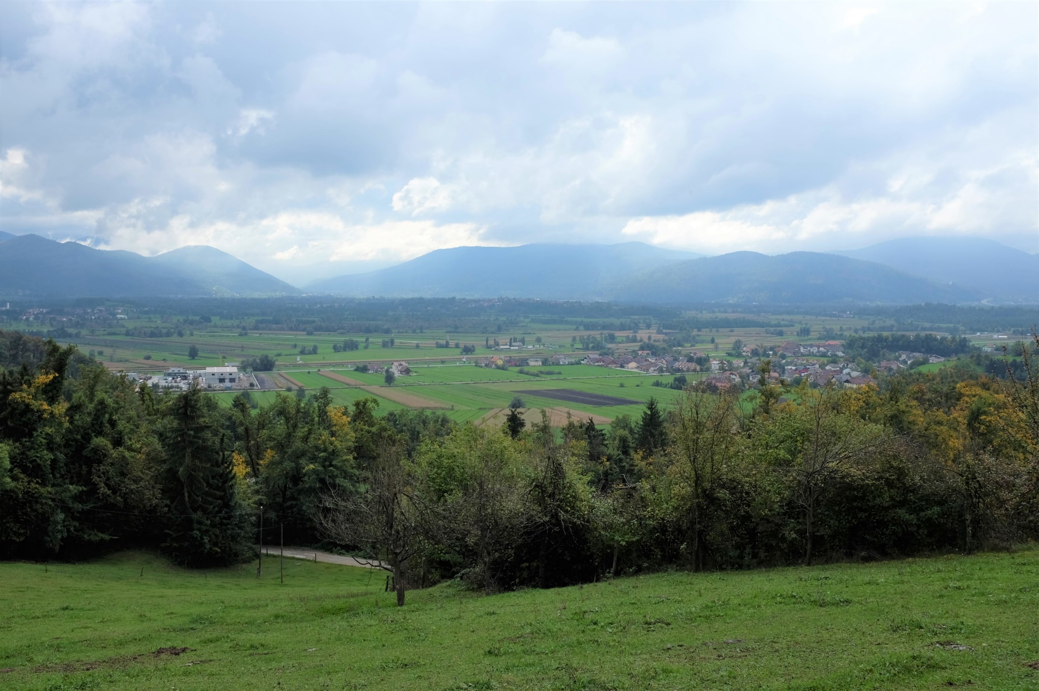
Vir: Arhiv IPS, različna leta.

